Slide 1
Nodejs

Slide 2
目标
客户端服务端概念
后台语言
Nodejs
nodejsAPI

Slide 3
服务端客户端
假如打开一个网页，你要查询资料。你是客户，因为你在访问，你访问的是服务端。
去吃饭，你到饭店，你点餐你是顾客（客户端）服务员也就是（服务端）
通俗一点讲：服务端应该是服务器端，就是都访问它，它共享数据大家来用，它就是服务器端，每个访问服务器端的都是客户端！
提供服务的一方我们称为服务端（Server），而接受服务的另一方我们称作客户端（Client）

Slide 4

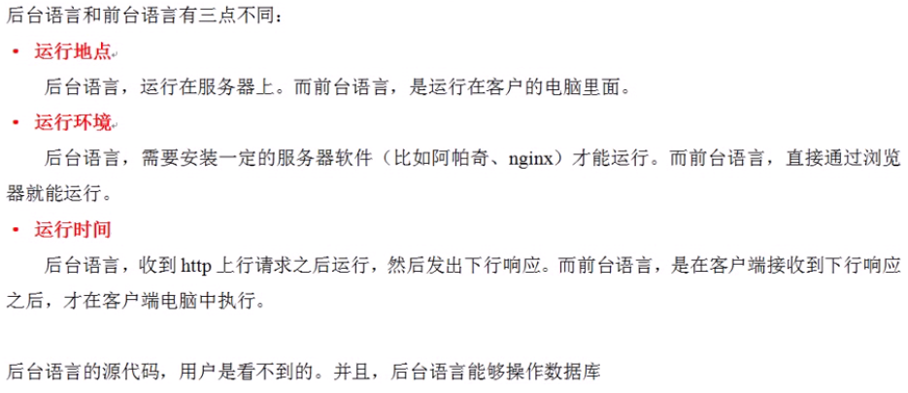
后台语言

Slide 5

常见后台语言

Slide 6

Nodejs由来
Node.js 由 Ryan Dahl 和一些其他的开发者于2009年在 Joyent 工作时发明。Node.js 在2009年初次发布于Linux。 开发和维护工作由 Dahl 主持,其工作单位 Joyent 同时赞助这些工作
Dahl 设计 Node.js 的灵感来自于 Flickr 上的一款上传进度栏,浏览器并不清楚多少文件内容已被上传,除非向服务器进行查询。Dahl 于是设计了一个更简便的方法。这个集成了 Google V8 JavaScript 引擎和一个底层 I/O API 的项目由 Dahl 在 inaugural European JSConf 向公众进行展示

Slide 7
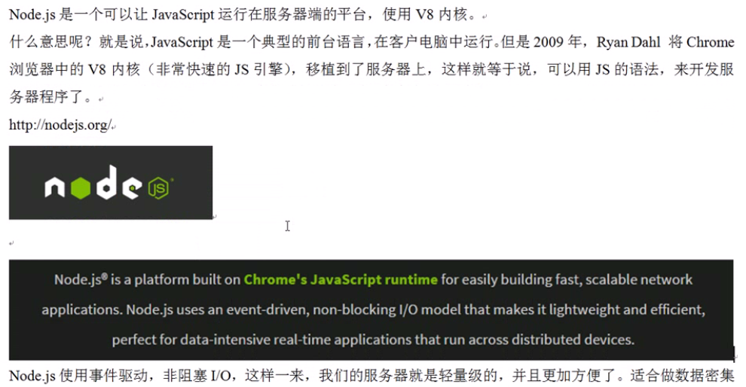

Slide 8
Nodejs特点
事件驱动
非阻塞IO

Slide 9
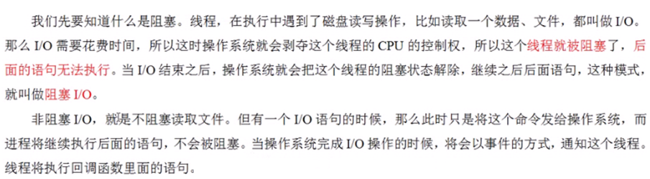
单线程非阻塞IO

Slide 10
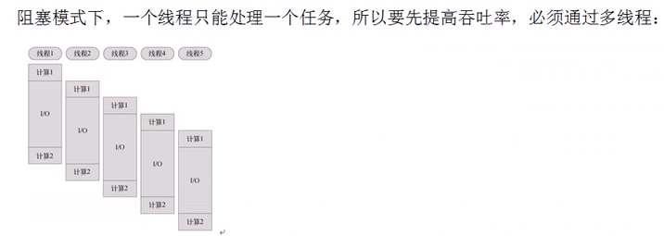

Slide 11
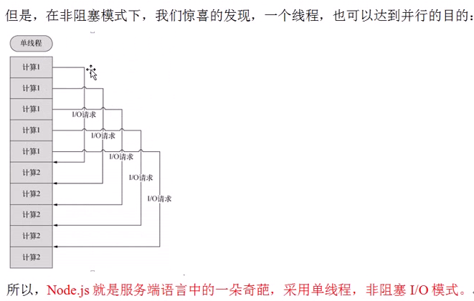
单线程也可以达到

Slide 12
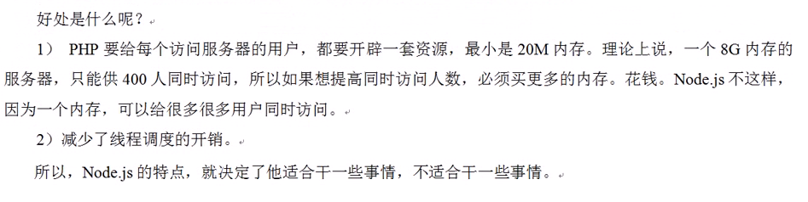
好处？

Slide 13
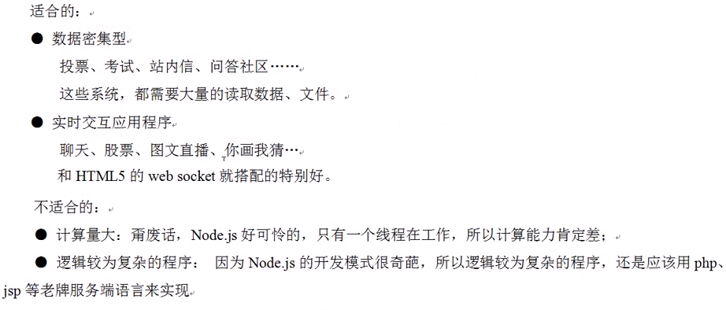

Slide 14
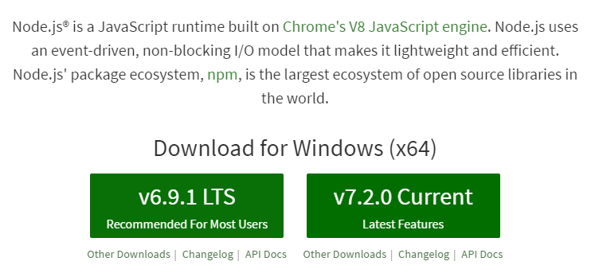
Nodejs安装

Slide 15
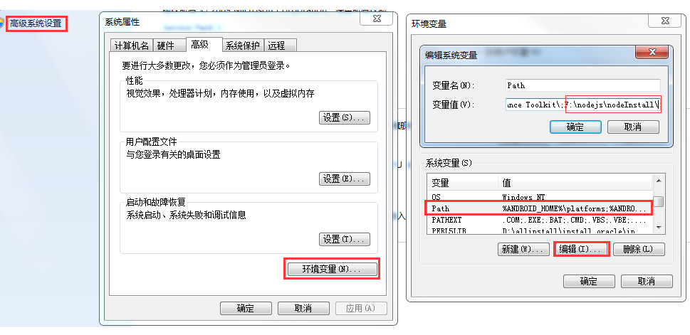

Slide 16
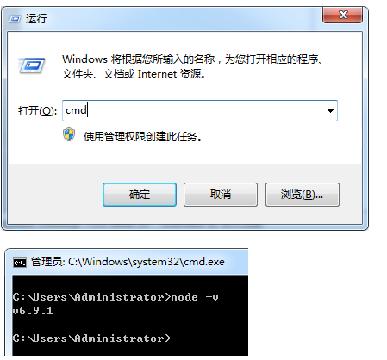

Slide 17
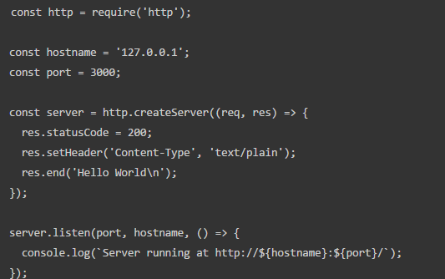
Helloworld

Slide 18
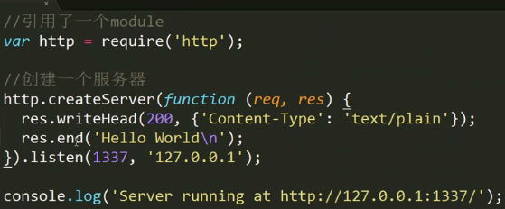

Slide 19
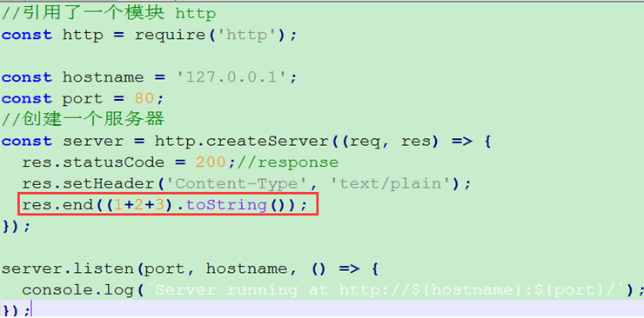
为什么是服务端语言？

Slide 20
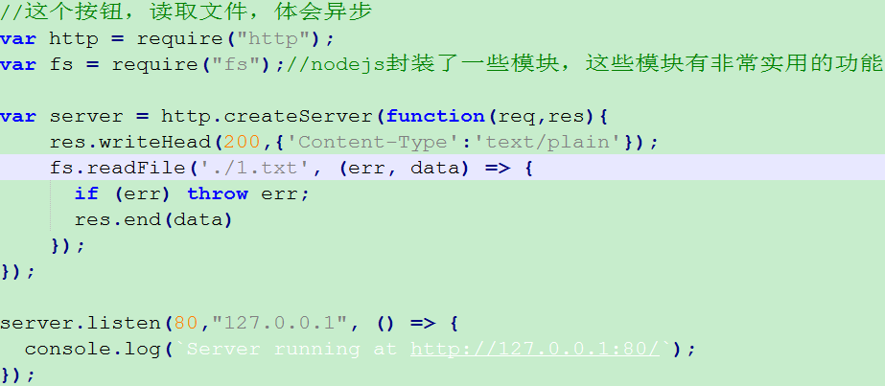
文件api

Slide 21
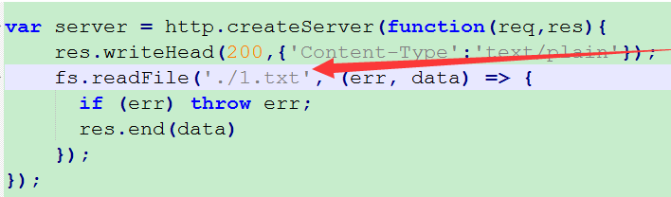
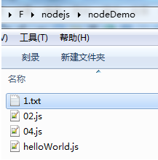
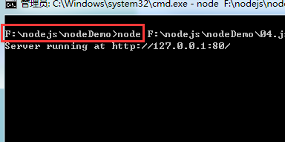

Slide 22
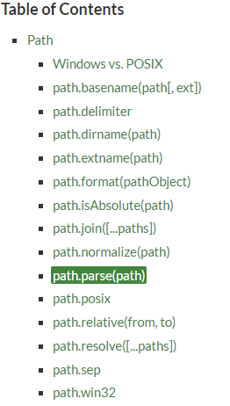
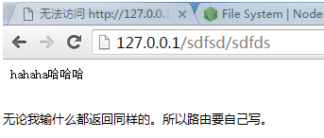
Nodejs路由功能

Slide 23
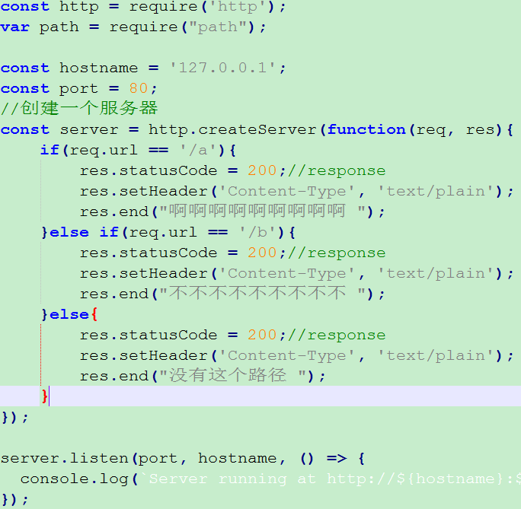

Slide 24
Node.js + Web Socket 打造即时聊天程序

Slide 25
socket.io
socket.io
Node.js中使用socket的一个包。使用它可以很方便地建立服务器到客户端的sockets连接，发送事件与接收特定事件。
同样通过npm进行安装 npm install socket.io 。安装后在node_modules文件夹下新生成了一个socket.io文件夹，其中我们可以找到一个socket.io.js文件。将它引入到HTML页面，这样我们就可以在前端使用socket.io与服务器进行通信了

Slide 26
//建立到服务器的socket连接
this.socket = io.connect();
//监听socket的connect事件，此事件表示连接已经建立
this.socket.on('connect', function() {
//连接到服务器后，显示昵称输入框
document.getElementById('info').textContent = 'get yourself a nickname :)';
document.getElementById('nickWrapper').style.display = 'block';
document.getElementById('nicknameInput').focus();
});

